Slide 1
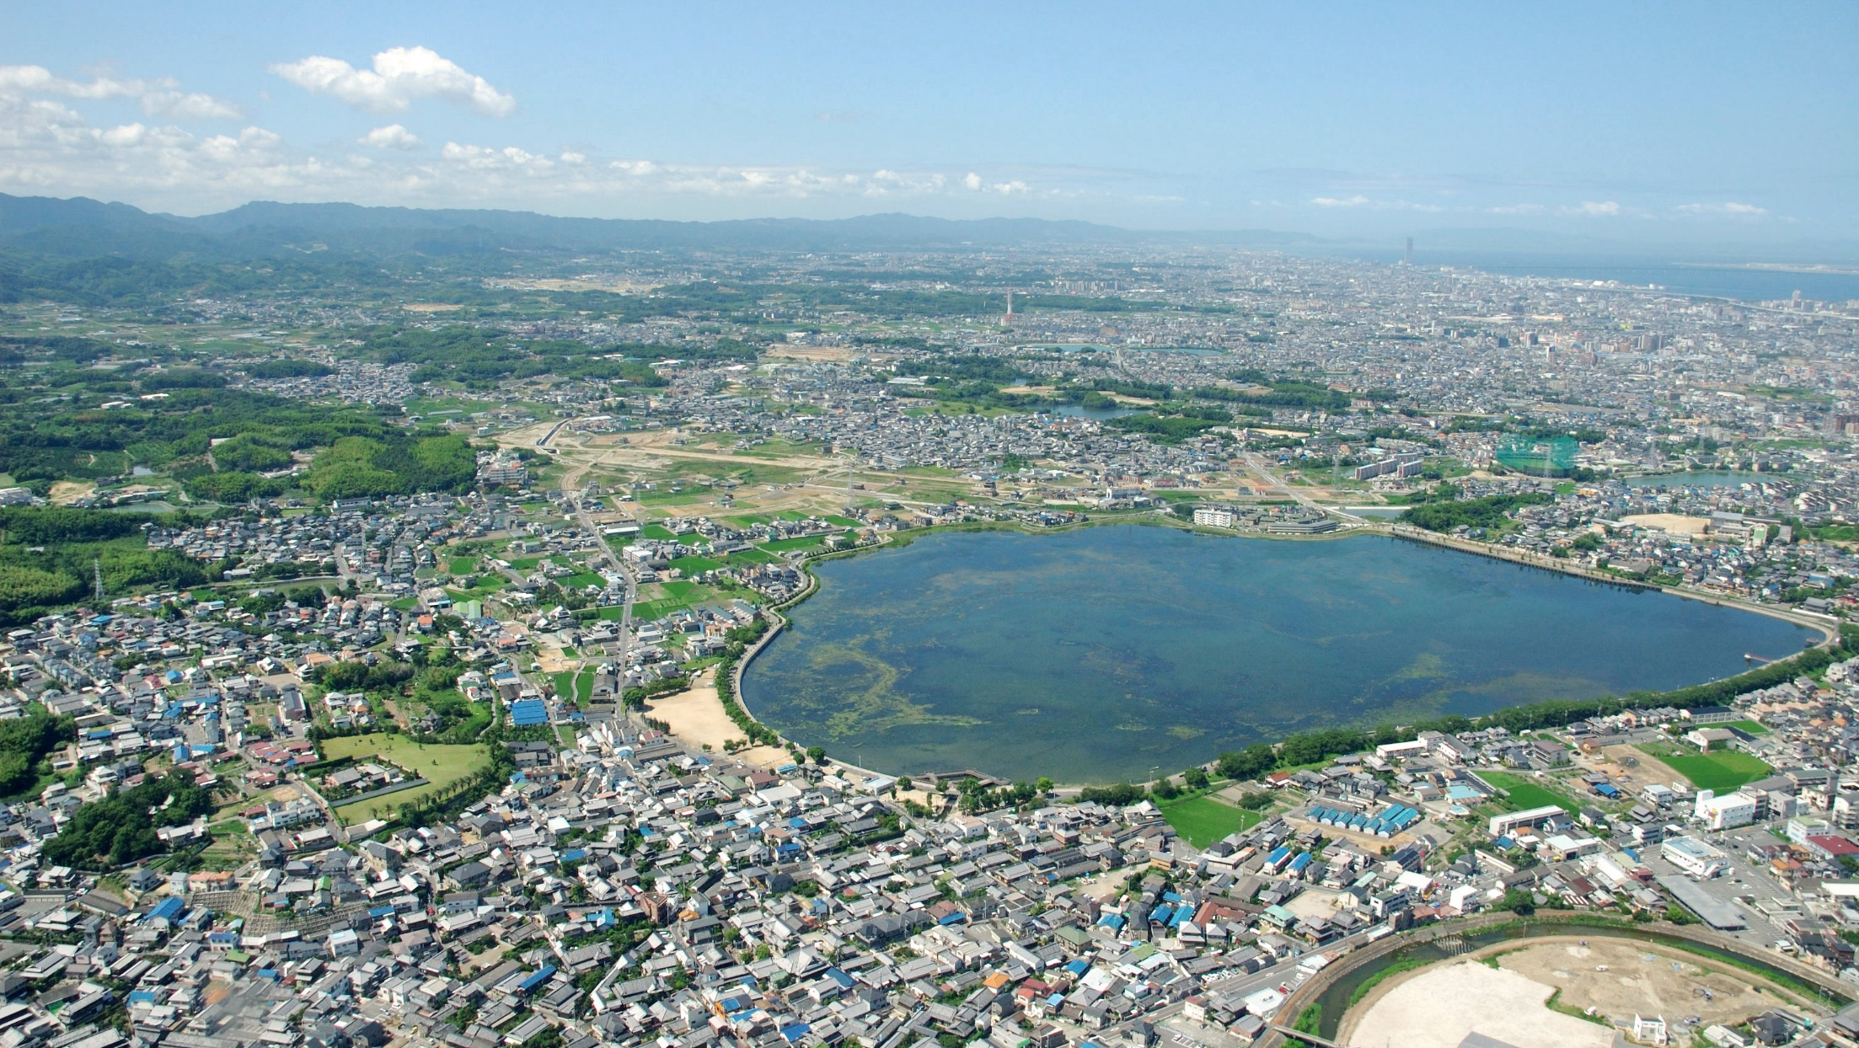
大阪府職員（農業工学職）

Slide 2
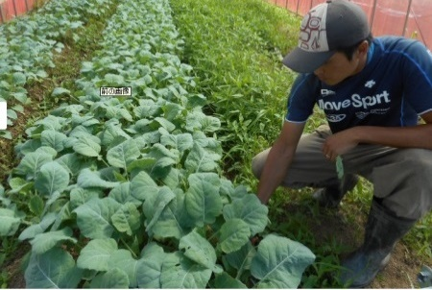
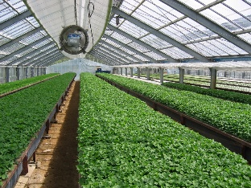
大阪農業の特色
都市近郊の立地を活かし、施設園芸など集約的な農業が営まれ、 府民に新鮮で安全・安心な農産物を供給しています
農業産出額のうち、野菜・果実が占める割合が全国・近畿に比べて高く、しゅんぎく、こまつな、みつばなどの軟弱野菜やぶどうなどの果樹の栽培が盛んで、全国でも有数の産地となっています
高い収益性
一戸あたりの
経営耕地面積
全国最低（0.36ha）
1haあたりの
農業産出額
全国第9位
(2,520千円/ha)
「かるがもの里」（泉南市）
みつば（貝塚市）

Slide 3
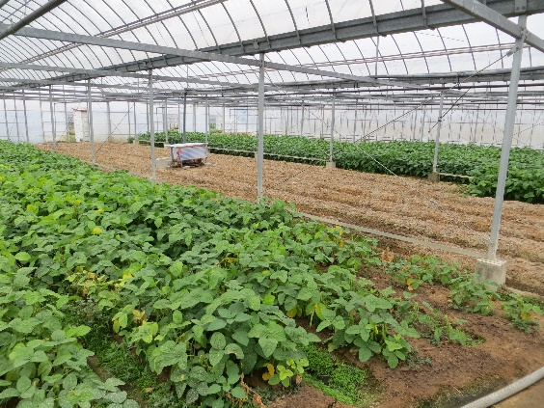
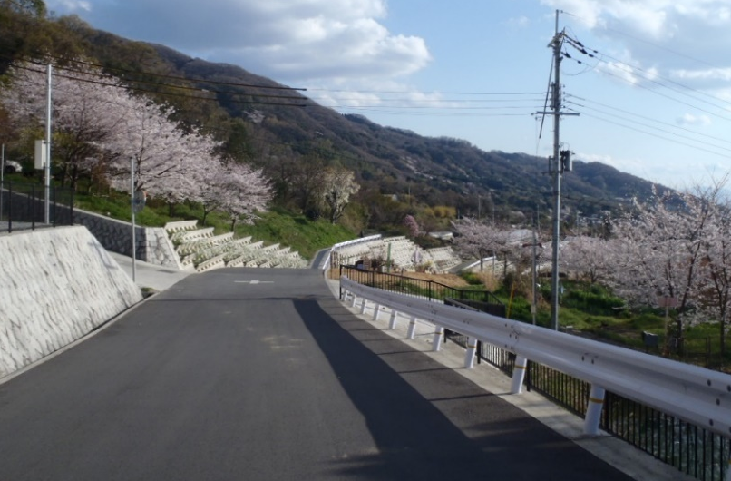
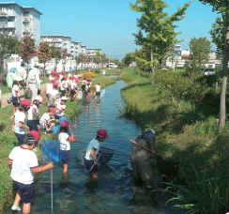
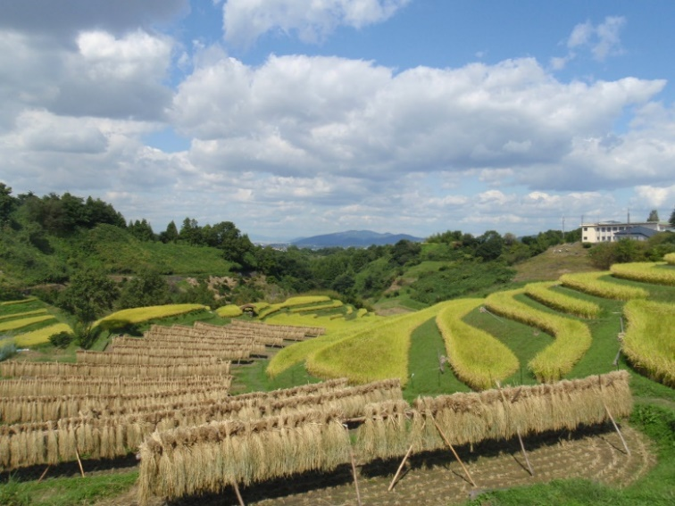
大阪農業の特色
市街地と周辺山系の間に広がる農空間は府民の身近にあり、新鮮で安全・安心な農産物を届ける農業を支えるとともに、都市の快適な環境や美しい景観を創出し、安らぎや癒しを提供しています
府民とともに農空間を守りつつ、
大阪農業を次世代へ継承していくことが重要

Slide 4
農業工学職のミッション
★府民とともに農空間を守り、大阪農業の未来をつくります！
攻める
・大阪農業の成長産業化を図るため、担い手の規模拡大や企業参入の促進など
力強い農業経営の実現をめざし、ほ場整備や農道整備等の農業生産基盤の
整備を行います
守る
・府民のくらしの安全・安心を確保するため、災害に強い地域づくりに向けて
ため池や農業用水路等の改修を行います
育てる
・地域住民等を活動の主体とする持続可能な農空間づくりの支援を行います
・ポストコロナ社会での「農のある新たなライフスタイル」を提供します

Slide 5
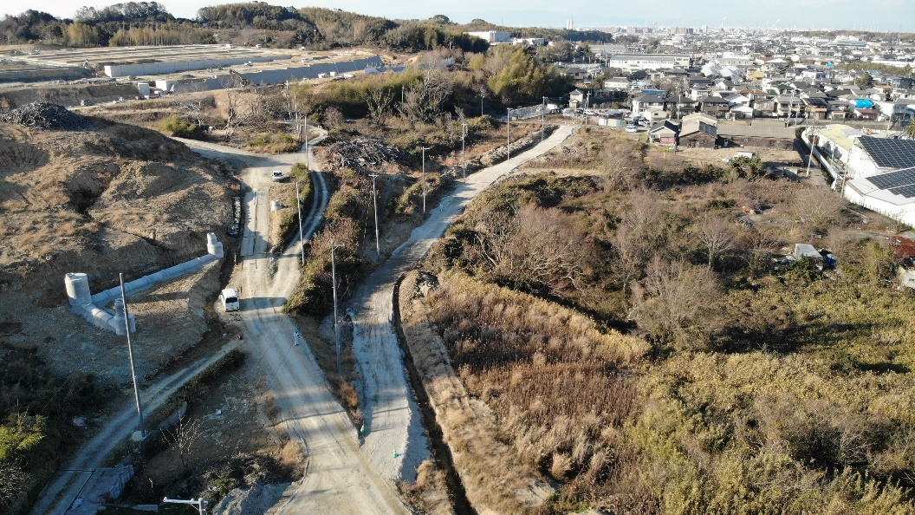
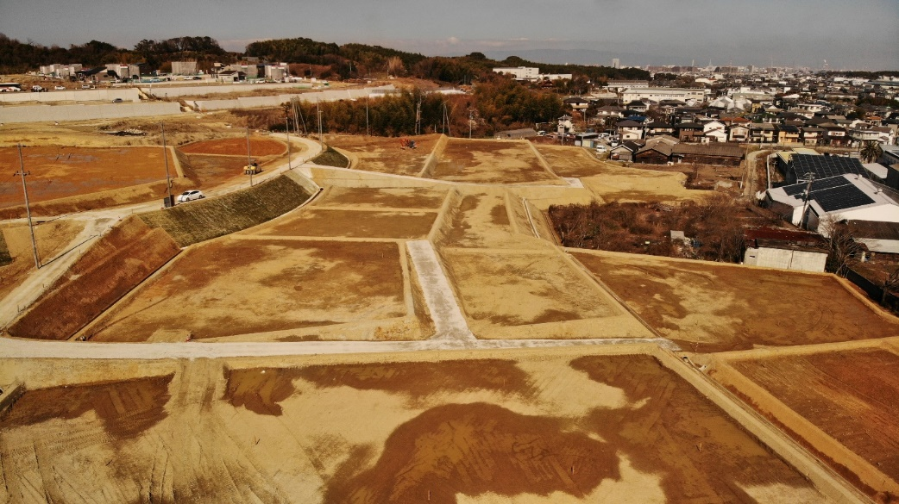
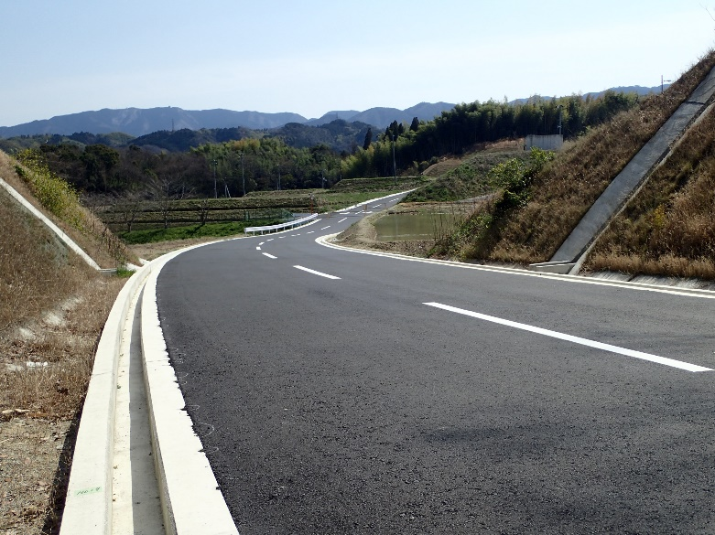
★攻める：事例紹介（泉州農と緑の総合事務所）
岸和田丘陵地区（岸和田市）
平成22 年に岸和田市が丘陵地域全体（159ha）の土地利用の方向性を示した 「岸和田市丘陵地区まちづくり基本計画」を策定し、「農整備エリア」、 「自然保全エリア」、「都市整備エリア」の３つに区分
本地区では、「農整備エリア」約36ha において、農地の区画整理（21.7ha）や 集落道路（2.1㎞）の整備を総合的に実施
施行前
施行後

Slide 6
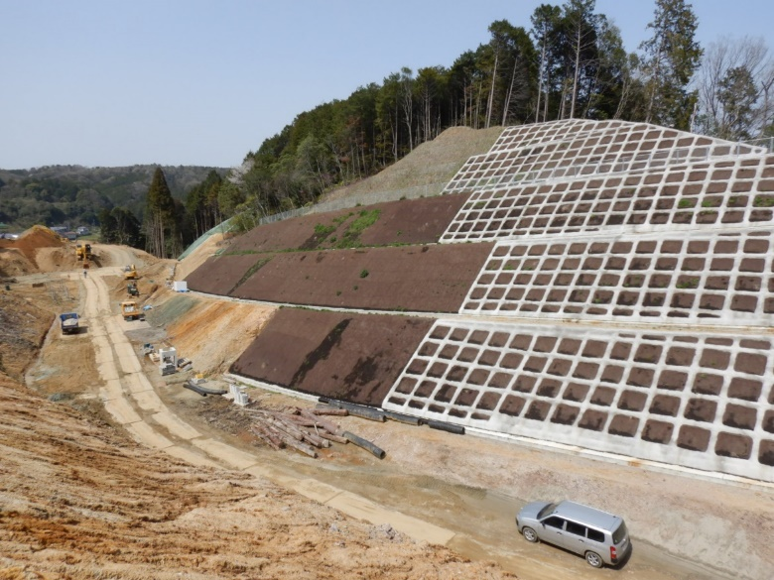
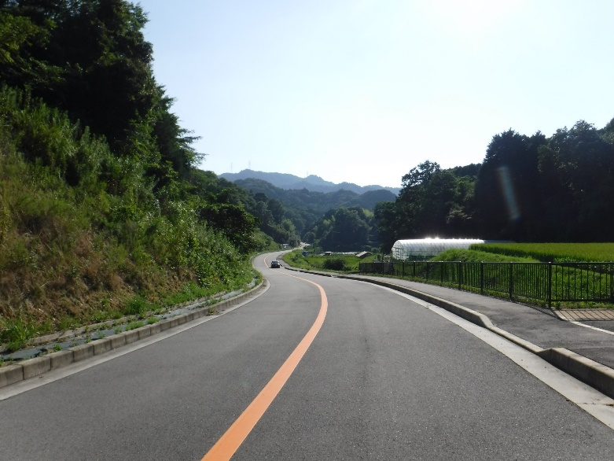
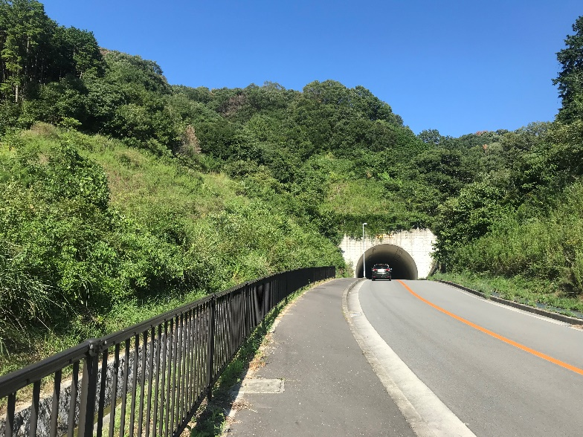
★攻める：事例紹介（南河内農と緑の総合事務所）
岩湧地区（河内長野市）
広域農道「岩湧地区」は、南河内地域の農業振興を図るとともに、河内長野市の中心市街地から扇状に広がった５つの谷を接続し、農業・農空間の活性化や周辺道路の渋滞緩和による生活利便性の向上、定住環境の改善を図ることを目的としています。
平成６年度から事業を開始し、国道３７１号（河内長野市清水）を起点に府道河内長野かつらぎ線（河内長野市日野）に至る延長約５．５ kmでつなぎます。
施行中
施行後

Slide 7
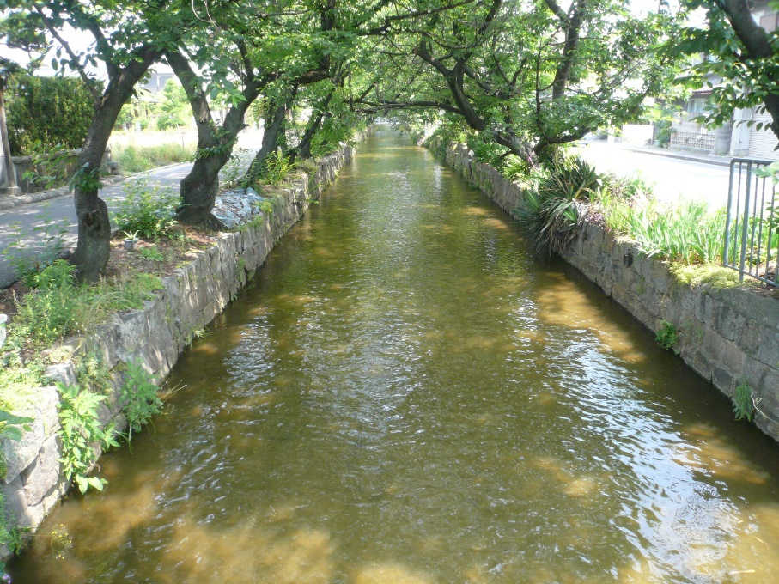
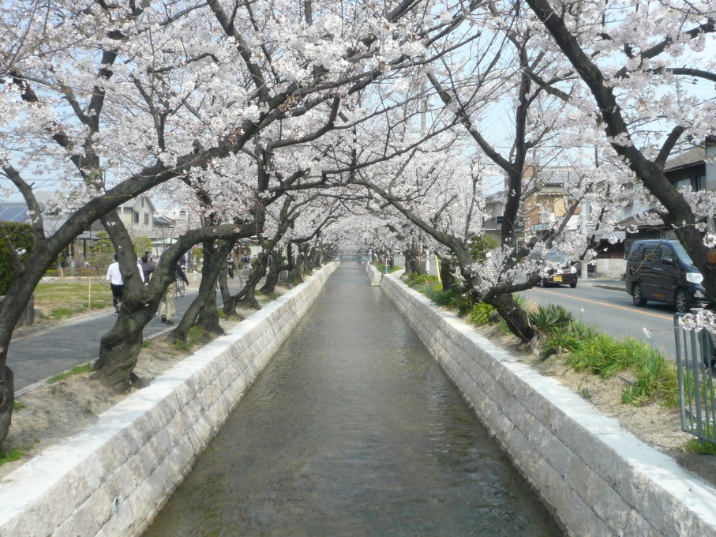
★守る：事例紹介（中部農と緑の総合事務所）
玉串川地区（八尾市）
玉串川は、八尾市を南北に流れており、春には両岸の約1000本の桜が 延長約5kmにわたり花を咲かせ、その美しい景観は「大阪みどりの百選」にも選出
過去に行った改修から約50 年の月日が経過し、老朽化が著しかったため、 平成21年度から農業用水路としての機能保全と安全なまちづくりのため、護岸改修を実施
地域の安全と快適な生活環境づくりに向け、八尾市と協力した歩道の拡幅なども実施
平成30年に世界かんがい施設遺産として登録
施行前
施行後

Slide 8
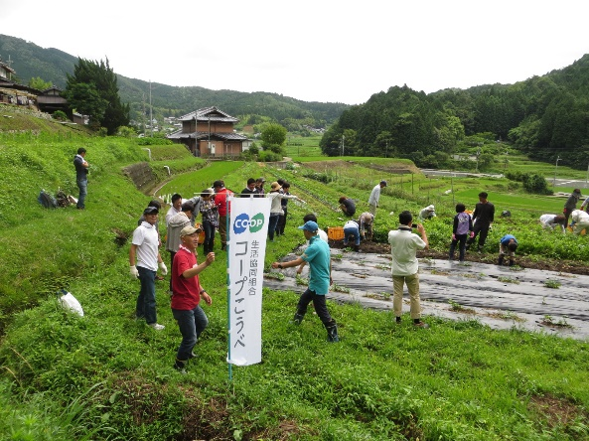
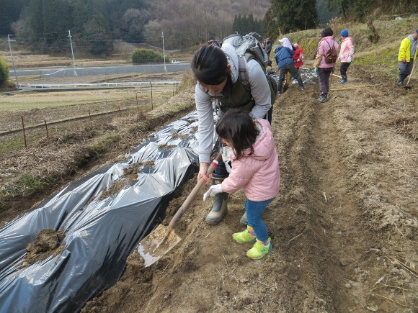
★育てる：事例紹介（北部農と緑の総合事務所）
牧地区（豊能町）
ため池改修事業をきっかけに農空間保全の機運が高まり、平成24年3月に「牧農空間活性化協議会」を設立
協議会では「棚田・ふるさとファンクラブ」のボランティア活動、地区での合意形成を経て作成したプランに基づく集落法人の設立、基盤整備事業の実施等に取り組んでいます
2019年度農業農村工学会賞『上野賞』受賞

Slide 9





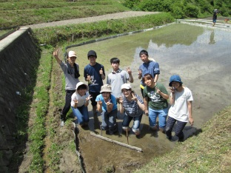
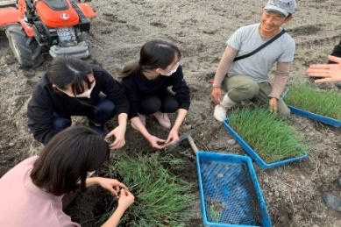
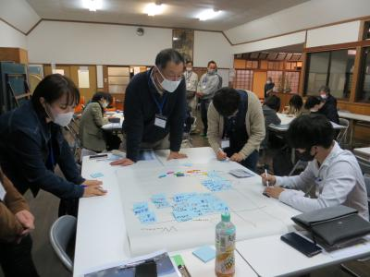
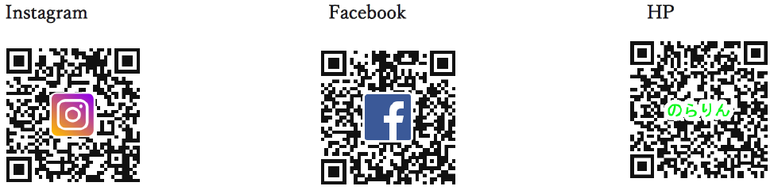
★育てる：おおさか農空間づくりプラットフォーム
地域とのマッチングを支援
農を愉しみたい！
援農したい！
得意分野で地域貢献したい！
CSRや福利厚生の場がほしい！
特産品を開発したい！
地域活性化へのアイデアが欲しい
企業とのマッチング
大学とのマッチング（アグリキャンパスプロジェクト）
農作業を
手伝ってほしい！
農家・農空間保全団体
学生
企業
店舗
∞連携の仕方は無限大∞
〈農空間の取組主体〉
・農家・農業団体
・農空間保全団体
〈取組主体〉
・都市住民、学生
・企業 ・店舗
〈視点・取組テーマ〉
・援農・半農半X
・地域活性化策・イベント企画
・特産品の開発・ブランド化
・地域の魅力発信・PRなど
下赤阪棚田保全
プロジェクト
＃突撃！農女ライター
プロジェクト
天王里山テーマパーク化
ビジネスコンテスト
府民が農業・農空間を愉しみ、交流するプログラム等の情報発信
『フォロー』・『シェア』をよろしくお願いします☆

Slide 10
農業工学職に求める人材
我々の仕事は、
現場でのものづくり、地域づくりが主となることから、
「幅広い視野」で常に「ポジティブ」に何事にも
向き合うことが必要です
地域づくりでは多くの人と関わることから
「コミュニケーション力」が重要です
大阪の農空間を守り、大阪農業の未来をつくるのはあなたです！
みなさまのチャレンジを心よりお待ちしております！

